Slide 1
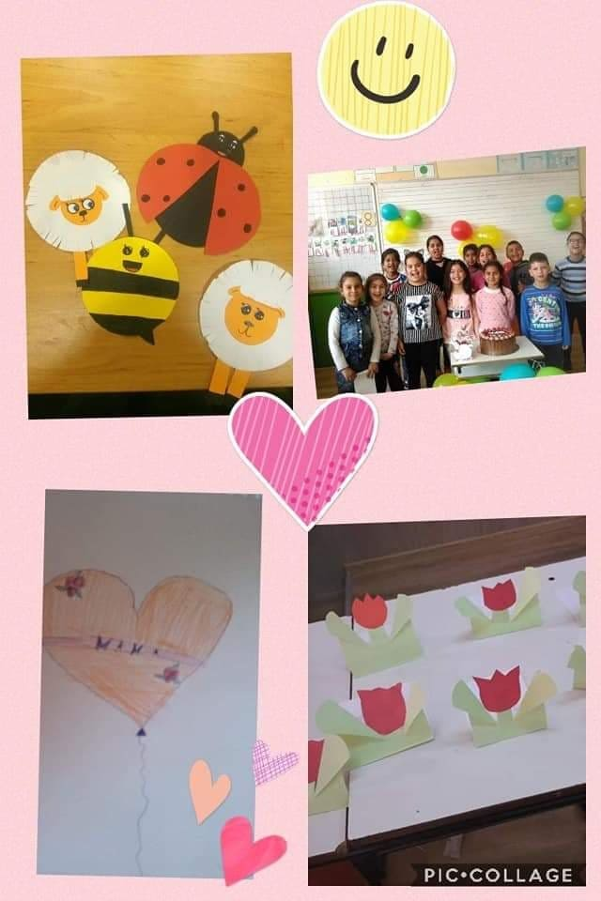
Теми 22 май 2020г.
Български език и литература(ИУЧ)
Български език и литература(ИУЧ)
Математика(ИУЧ)
Физическо възпитание и спорт

Slide 2
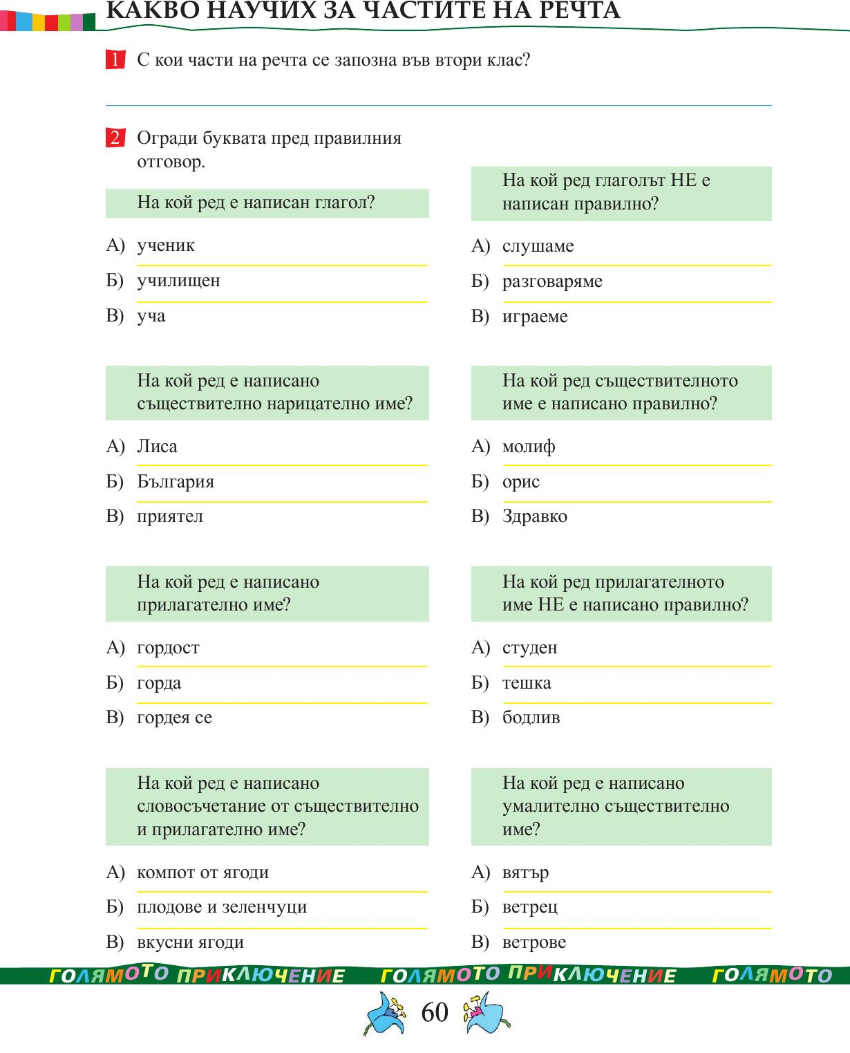
Български език Части на речта- работен лист
Какво знаеш за частите на речта ,припомни и попълни

Slide 3
Български език Части на речта- работен лист
.

Slide 4
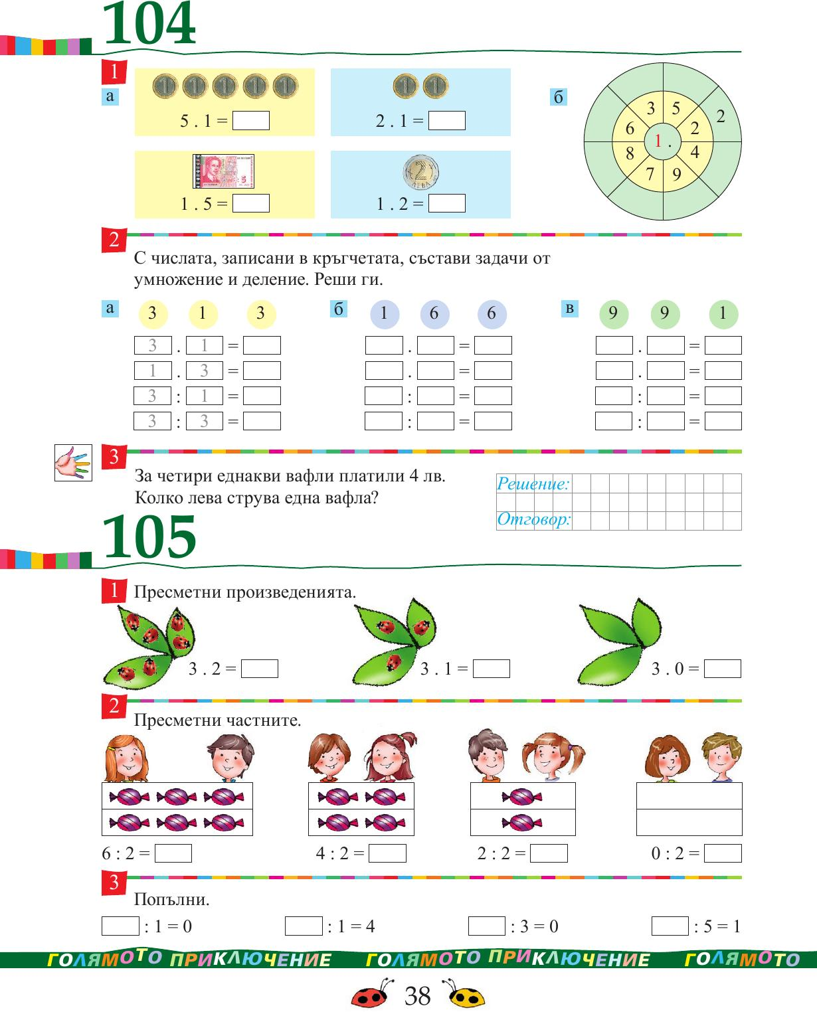
Математика – Умножение и деление с 1
Реши задачите от лист и сборник
Урок 104

Slide 5
Физическо възпитание и спорт
https://www.youtube.com/watch?v=VNb7vUseH00

